Slide 1
НАДАННЯ У ДОВГОСТРОКОВЕ ТИМЧАСОВЕ КОРИСТУВАННЯ ЛІСОВИХ ДІЛЯНОК
Лісовий Кодекс України;
Постанова Кабінету Міністрів України від 23.05.2007 №761
Наказ Міністерства аграрної політики та продовольства України №502 від 14.08.2012, зареєстрований в Міністерстві юстиції України 05.09.2012 №1536/21848

Slide 2
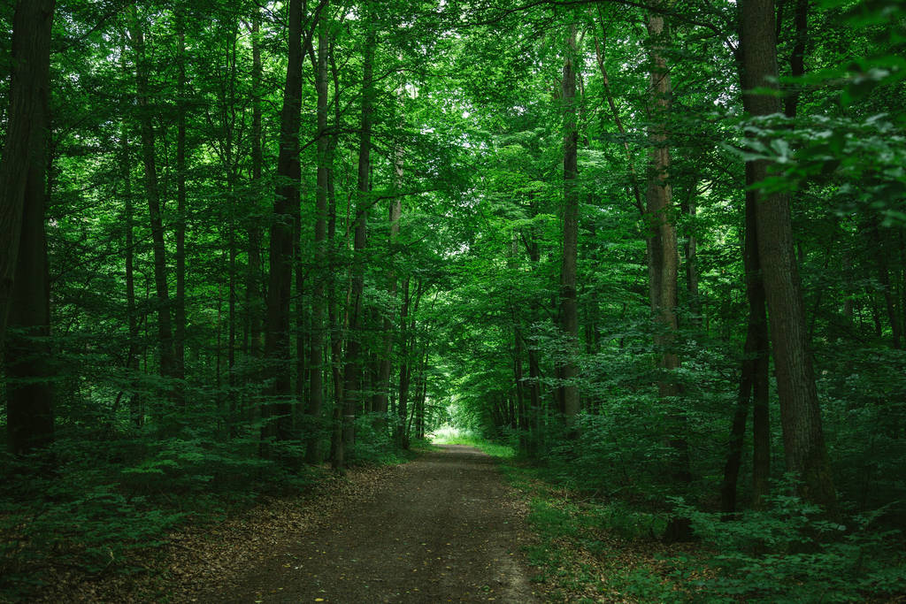
Стаття 18 Лісового Кодексу України
Тимчасове користування лісами (довгострокове)
Об’єкт користування лісовою ділянкою - державна та комунальна власність.
Статус лісової ділянки – без вилучення у постійного лісокористувача.
Потреби для яких надається лісова ділянка - для потреб мисливського господарства, культурно-оздоровчих, рекреаційних, спортивних, туристичних і освітньо-виховних цілей.
Термін надання - від 1 до 50 років.

Slide 3
Порядок надання
Звернення фізичної або юридичної особи до постійного лісокористувача для надання лісової ділянки у довгострокове тимчасове користування.
Погодження постійним лісокористувачем надання лісової ділянки (статті 18, 31, 67, 68, 74 Лісового кодексу України, Порядок спеціального використання лісових ресурсів, затверджений постановою Кабінету Міністрів України від 23.05.2007 №761, Правила використання корисних властивостей лісів, затверджені наказом Міністерства аграрної політики та продовольства України 14.08.2012 №502, зареєстрований в Міністерстві юстиції України 05.09.2012 №1536/21848).
Погодження надання центральним органом виконавчої влади, що реалізує державну політику у сфері лісового господарства (стаття 18 Лісового кодексу України).
Рішення відповідних органів виконавчої влади та органів місцевого самоврядування щодо надання лісової ділянки у довгострокове тимчасове користування (статті 18, 31 Лісового кодексу України).
Укладання договору довгострокового тимчасового користування лісовою ділянкою між постійним лісокористувачем з одного боку та тимчасовим лісокористувачем з іншого боку (статті 18, 20 Лісового кодексу України).
Довгострокове тимчасове користування лісами приватної власності здійснюється без вилучення земельних ділянок шляхом укладення між власником лісів та тимчасовим лісокористувачем договору, який підлягає реєстрації в органі виконавчої влади з питань лісового господарства Автономної Республіки Крим, центральному органі виконавчої влади, що реалізує державну політику у сфері лісового господарства.

